Slide 1
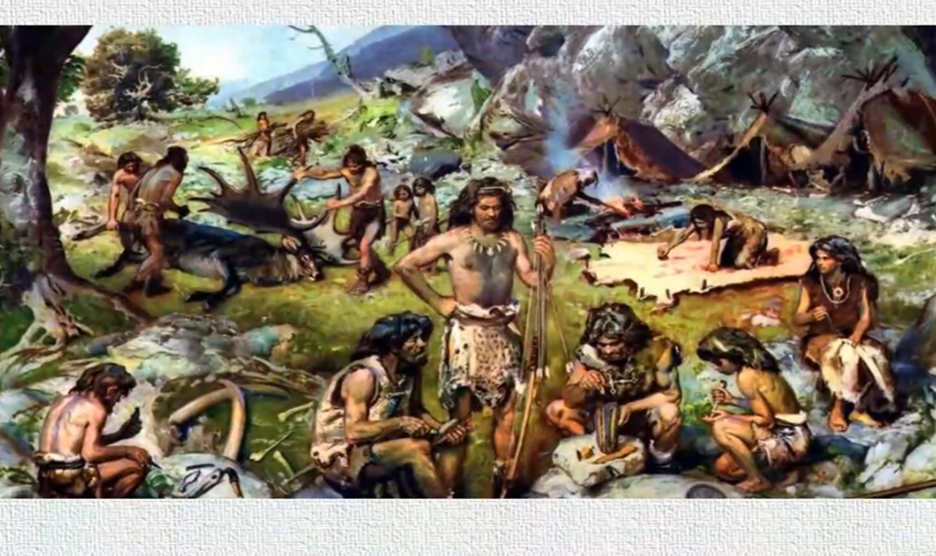
Першыя людзі на тэрыторыі Беларусі з’явіліся 100–35 тыс. гадоў таму.

Slide 2
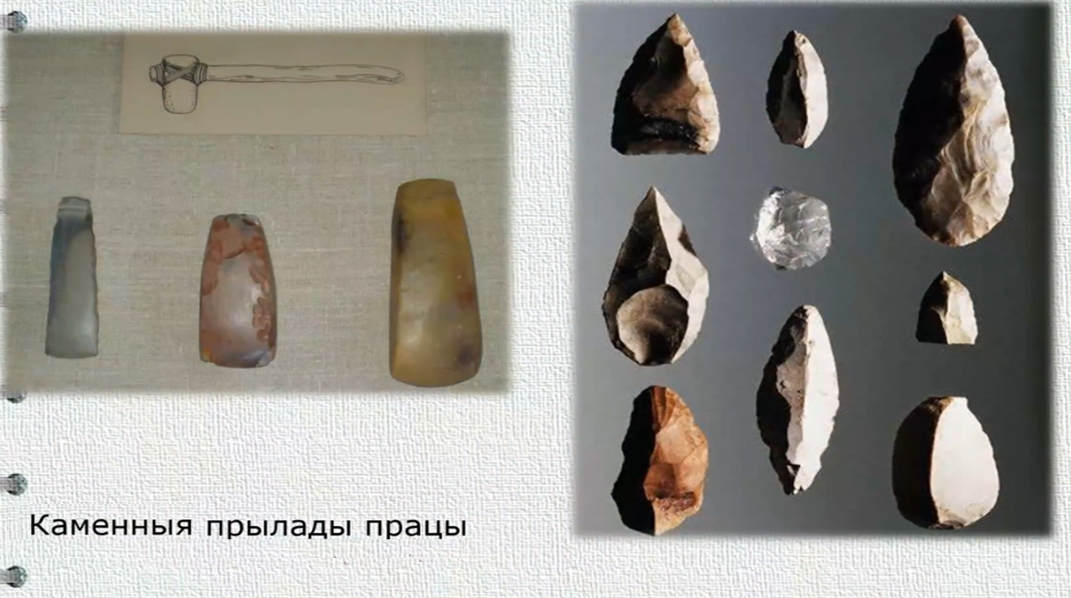

Slide 3
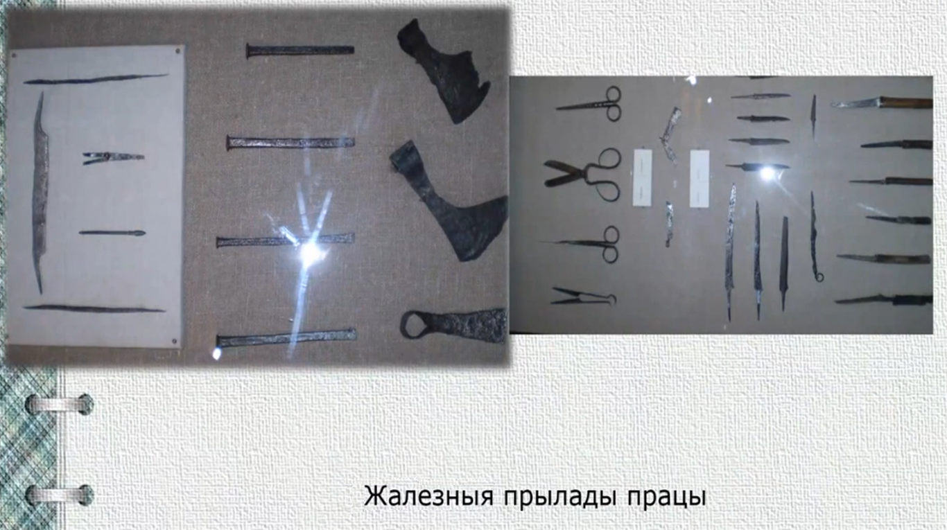

Slide 4
